Slide 1
Расшифровка ДНК
Реферат выполнила: Пашинцева Анастасия, 9А
Руководитель: Шалимова Елена Георгиевна
Рецензент: Кудряшова Елена Евгеньевна

Slide 3
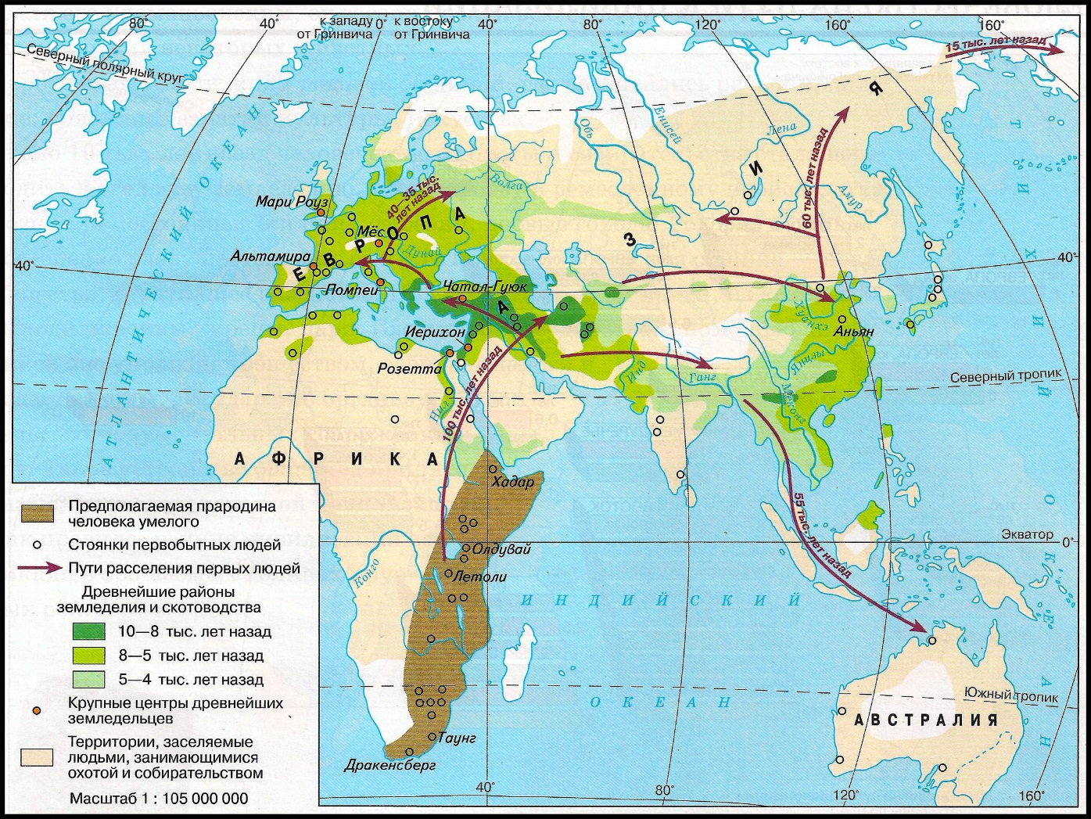
Актуальность моего исследования
В будущем будет развиваться персональная медицина, основанная на данных генома пациента. С помощью знаний, полученных от расшифровки ДНК можно понять насколько близки разные этнические группы, как люди расселялись по планете, причины наследственных заболеваний

Slide 4
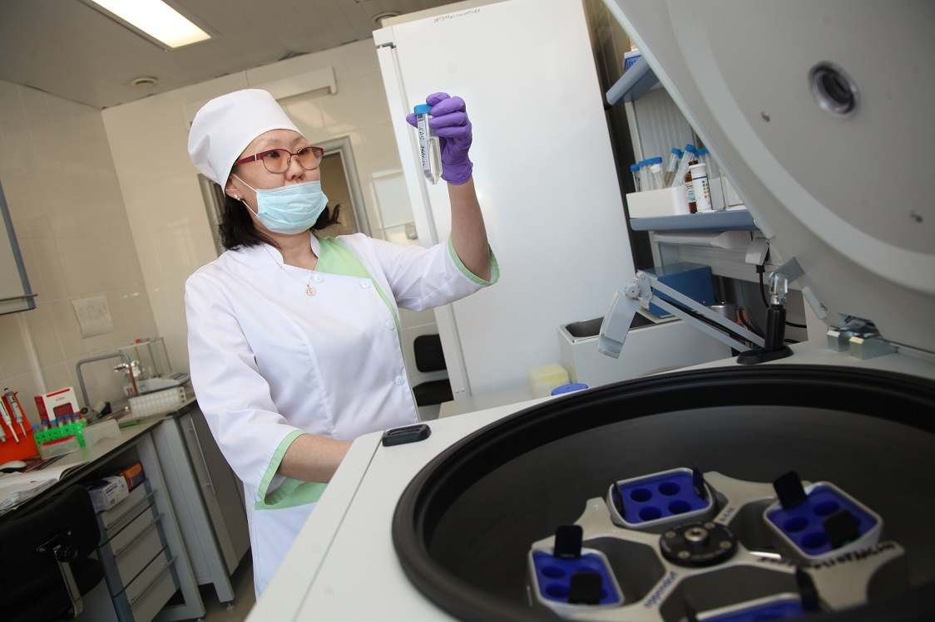
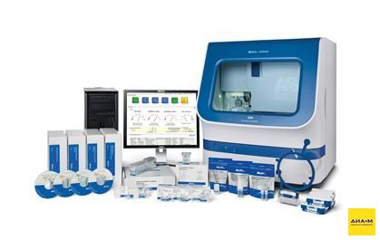
Проблема моего исследования
Раньше секвенирование ДНК было долгим и трудоемким процессом, сейчас технология усовершенствовалась, цена упала, но она все еще остается высокой, а процесс – трудозатратным. Ученые стремятся сделать медицину более персонализированной, для чего им нужны данные, полученные от секвенирования ДНК

Slide 5
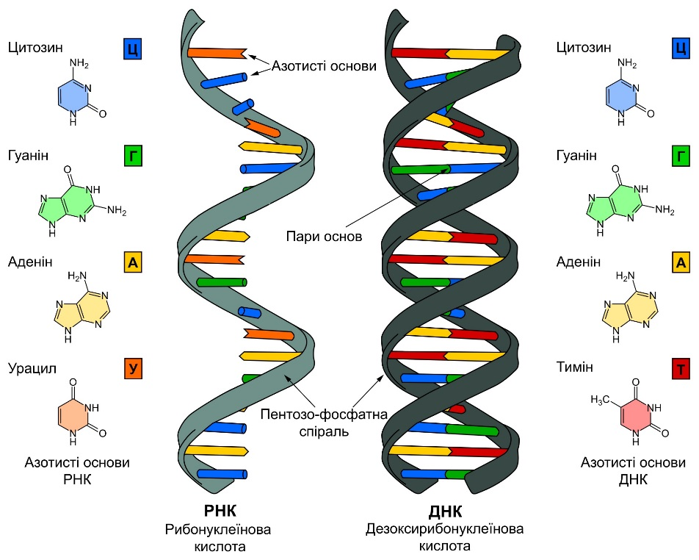
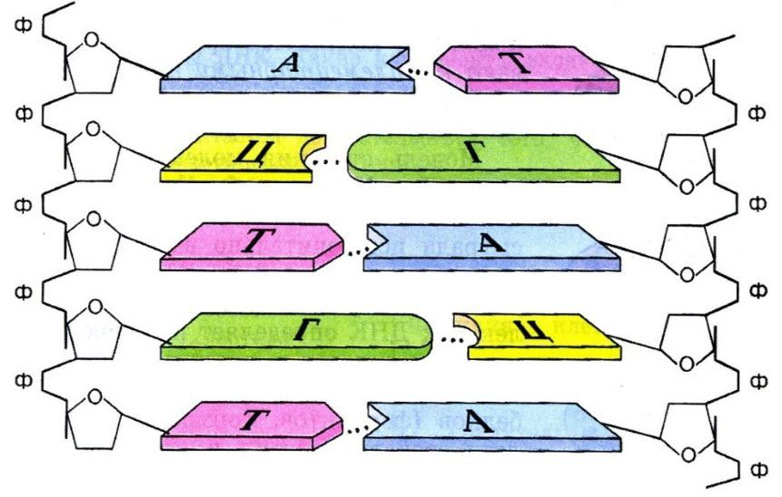
Цель моего исследования
познакомиться с методами расшифровки ДНК и применением полученных данных на практике
Задачи моего исследования:
изучить методы расшифровки ДНК (современные и новейшие);
узнать о свойствах и применении полученных в результате секвенирования данных

Slide 6
ДНК-проба, или ядерная проба
Метод состоит из двух стадий. Основан на стремлении одноцепочечной ДНК соединиться с цепочкой ДНК, имеющей последовательность комплементарную последовательности исходной цепи. Первая стадия - стадия гибридизации представляет собой простое смешивание одноцепочечных проб с целевой ДНК. В результате первой стадии образуется «гибридная» цепь ДНК. На второй стадии ДНК денатурируют. Двойная цепь разъединяется на цепочки, одноцепочечные пробы находят комплементарные участки и соединяются с ними.

Slide 7
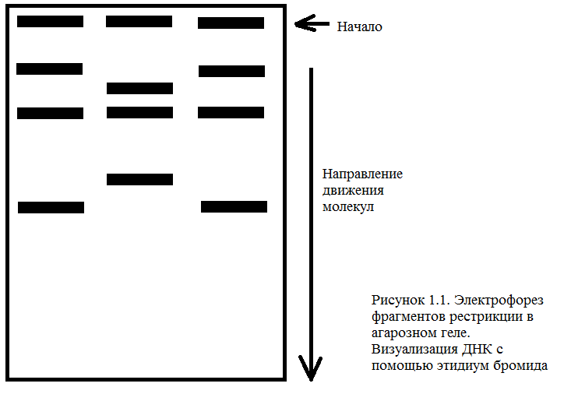
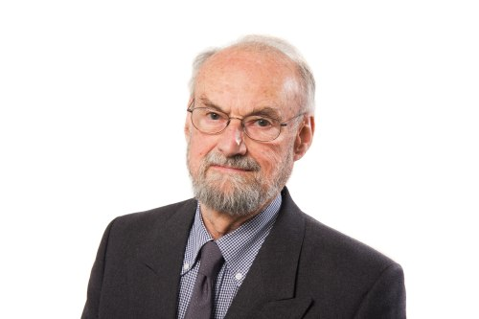
Саузерн-блоттинг
Метод назван в честь его разработчика – Эдварда Саузерна. Для этого метода нужно сначала разделить исследуемый участок ДНК на небольшие фрагменты. Затем фрагменты ДНК подвергают гель-электрофорезу

Slide 8
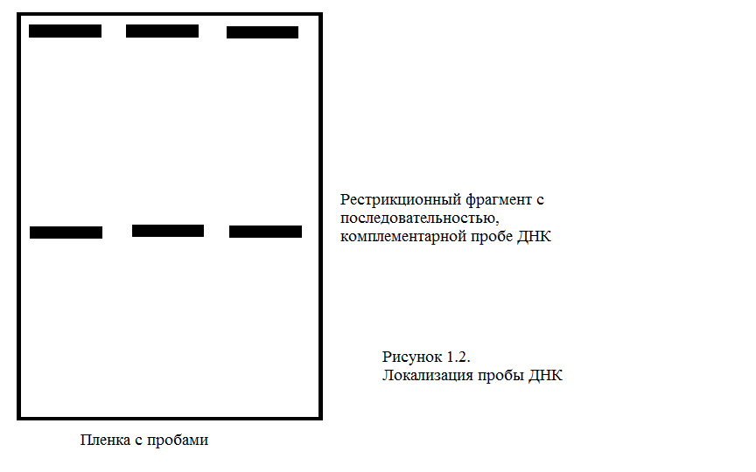
Различные фрагменты ДНК помещаются на одном конце геля в специально предназначенные для этого карманы. Для каждого фрагмента – свой карман. Затем включают электрический ток

Slide 9
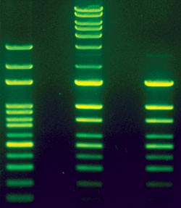
Чтобы увидеть результат электрофореза, надо поместить гель в этидиум бромид (EtBr) – флоуресцентный краситель, связывающийся с ДНК. Если посмотреть на гель в ультрафиолетовом свете с определенной длиной волны, можно увидеть фрагменты ДНК и их передвижение

Slide 10
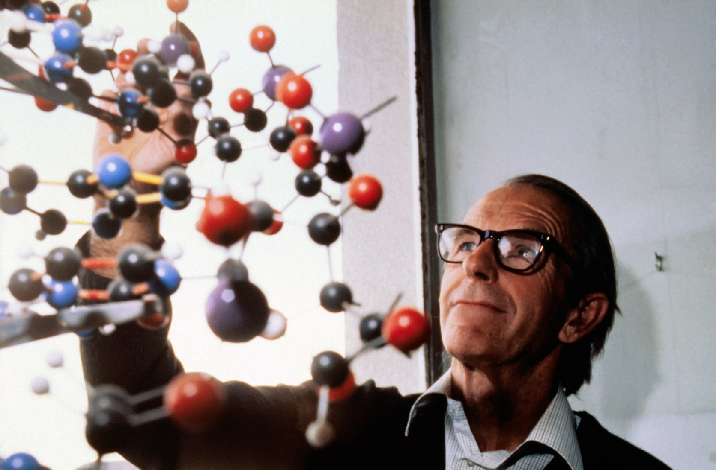
Метод Сэнджера, или метод обрыва цепи
Его открыл английский биофизик Фредерик Сэнджер – единственный ученый, получивший сразу две Нобелевские премии по химии
Эту методику Сэнджер и его коллеги предложили в 1977 году, с тех пор она прошла несколько модификаций, но до сих пор используется. У метода есть второе название – «метод обрыва цепи». Второе название объясняется тем, что метод основан на остановке синтеза новой цепи ДНК.

Slide 11
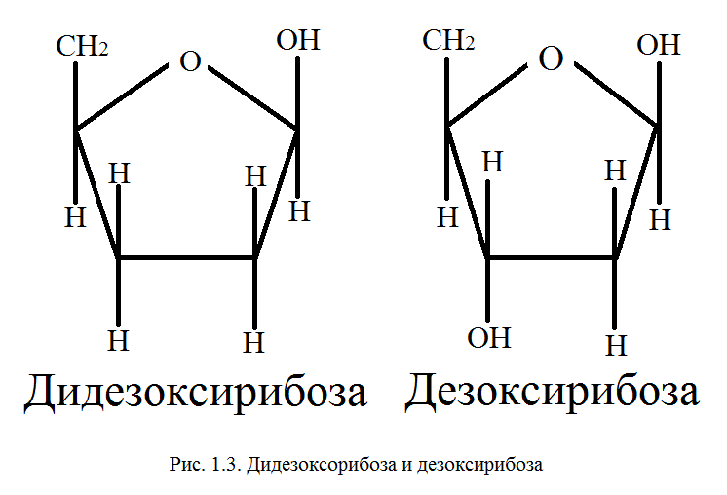
Синтез фрагмента двухцепочечной ДНК из одноцепочечной происходит при наличии ДНК-полимеразы;
Синтез ДНК останавливается, если включенное в цепь основание находится в форме дидезоксинулеотида вместо дезоксинуклеотида. В дидезокси-форме у нуклеотида отсутствует гидроксильная группа в определяющей позиции (3’ – позиция)
Образуется «обрывок» цепи, по которому можно установить последнюю букву секвенируемого фрагмента ДНК

Slide 12
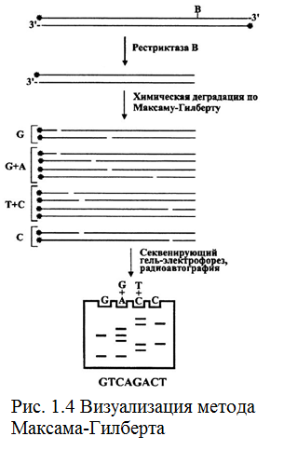
Метод Максама-Гилберта
В основе этого метода лежит ограниченное расщепление меченого фрагмента ДНК под действием специфических реагентов.
Реакции проводятся в несколько этапов. На первом этапе проводится ограниченная модификация определенных нуклеотидов под действием различных веществ. На следующих этапах происходит удаление модифицированных оснований, разрыв цепи. В результате нескольких реакций образуется смесь из олигонуклеотидных молекул, которые различаются по размеру на один нуклеотид и несут на одном из концов метку.

Slide 13
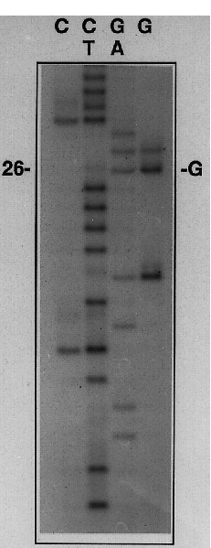
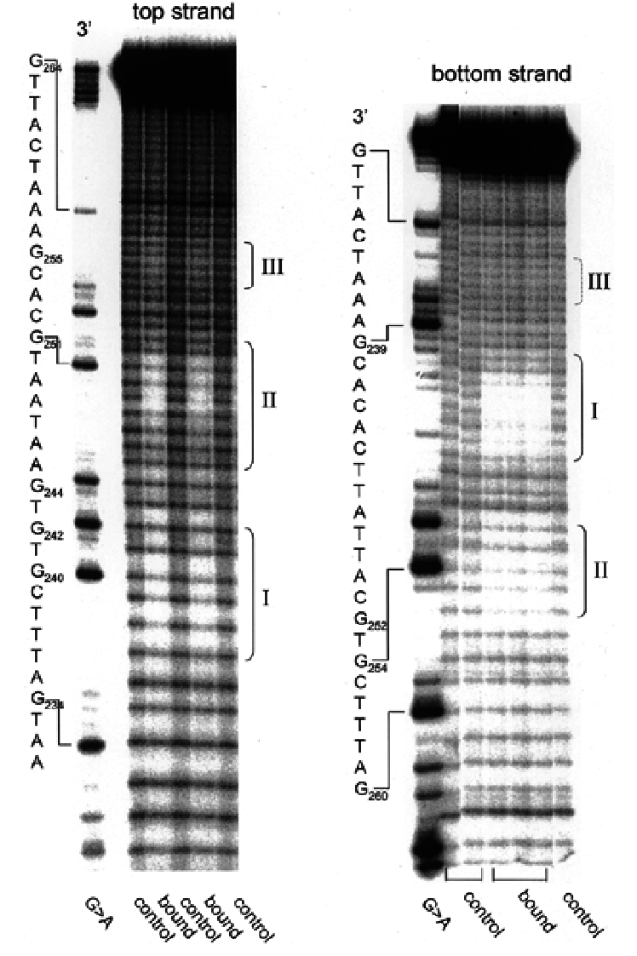
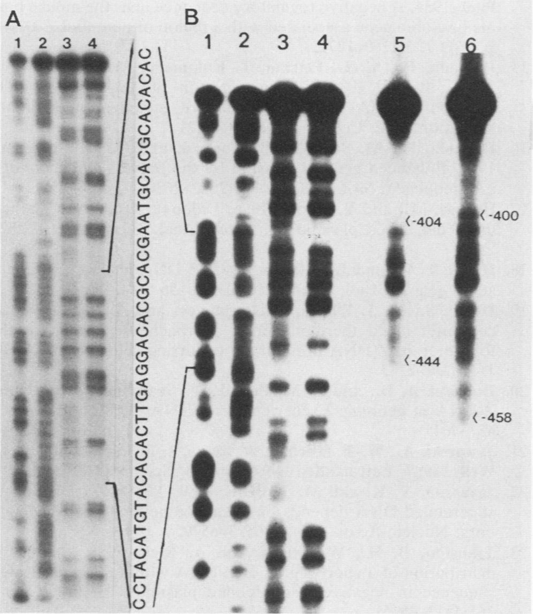
После разделения продуктов реакции и этапа радиоавтографии на рентгеновской пленке будет видна лестница из полос ДНК на соседних дорожках, "чтение" которой позволяет восстановить последовательность нуклеотидов секвенируемого фрагмента ДНК

Slide 14
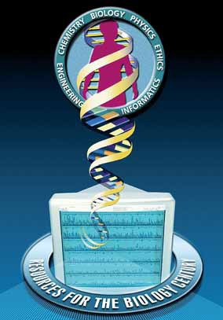
Проект «Геном человека»
В 1990 году министерство энергетики США, а также страны - Великобритания, Франция, Япония, Китай и Германия – поддержали запуск международного проекта «Геном человека». Проект возглавил доктор Фрэнсис Коллинз
Цель проекта заключалась в выяснении последовательности оснований во всех молекулах ДНК человека и установлении локализации всех генов.
Кроме этой цели были сформулированы другие

Slide 15
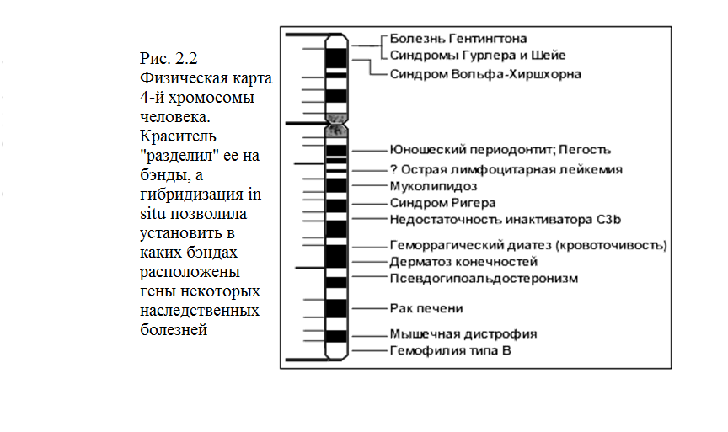
Типы карт
В ходе работы над проектом последовательно создавались три типа карт хромосом: генетические, физические и секвенсовые
.

Slide 16
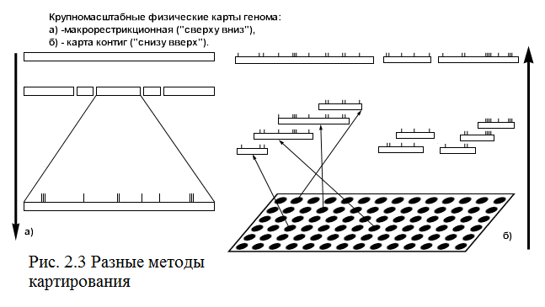
Два подхода к картированию геномов
Поскольку у всех видов число хромосом и их длина различны и для разных видов нельзя применить одни и те же методы картирования, были предложены два различных подхода, которые условно назвали «сверху вниз» и «снизу вверх». Первый метод использовали для небольших последовательностей, а второй для длинных геномов.
При использовании первого метода шли «сверху вниз» - разрезали геномную ДНК на небольшое число кусков и анализировали их по отдельности, а затем воссоздавали всю начальную структуру.
При использовании второго метода шли «снизу вверх» - сначала секвенировали более длинные, произвольно выбранные куски, затем прикладывали их друг к другу, чтобы найти перекрывающиеся концы. Когда находили перекрытие, куски объединяли в один, так называемый контиг.

Slide 17
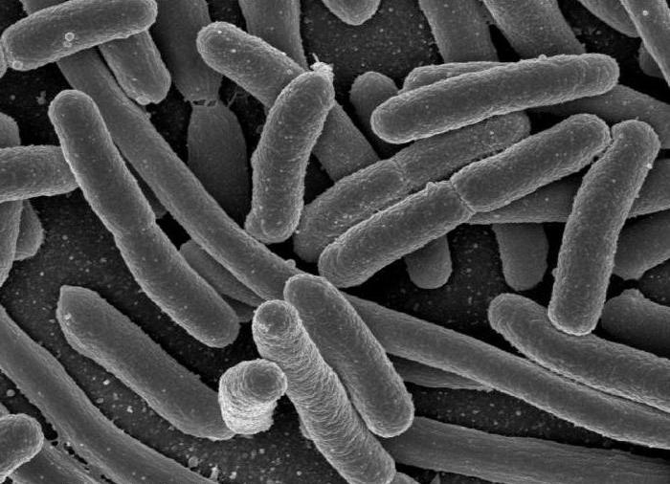
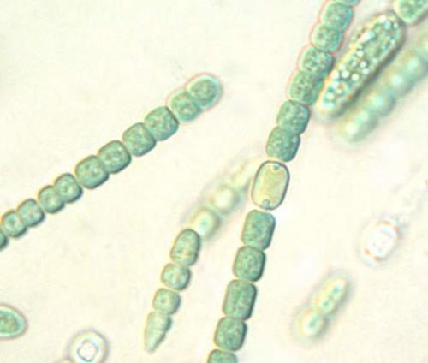

Slide 18
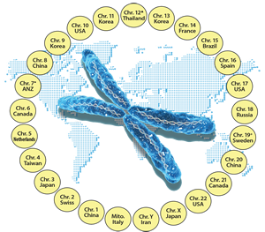

Slide 19
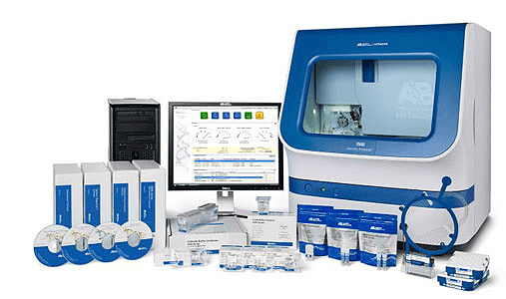
Секвенатор PyroMark Q24 в основе лежит метод пиросеквенирования
Applied Biosystems (Thermo Fisher Scientific) — «золотой стандарт» секвенирования по Сэнджеру

Slide 20
Пиросеквенирование
Смысл этого метода заключается в последовательном синтезе ДНК на ДНК-фрагментах изучаемого организма в специальных пиколитровых «реакторах». В ходе синтеза дочерней цепочки ДНК детектируют пирофосфаты, высвобождающиеся при включении нуклеотида в синтезируемую на матрице комплементарную цепь

Slide 21
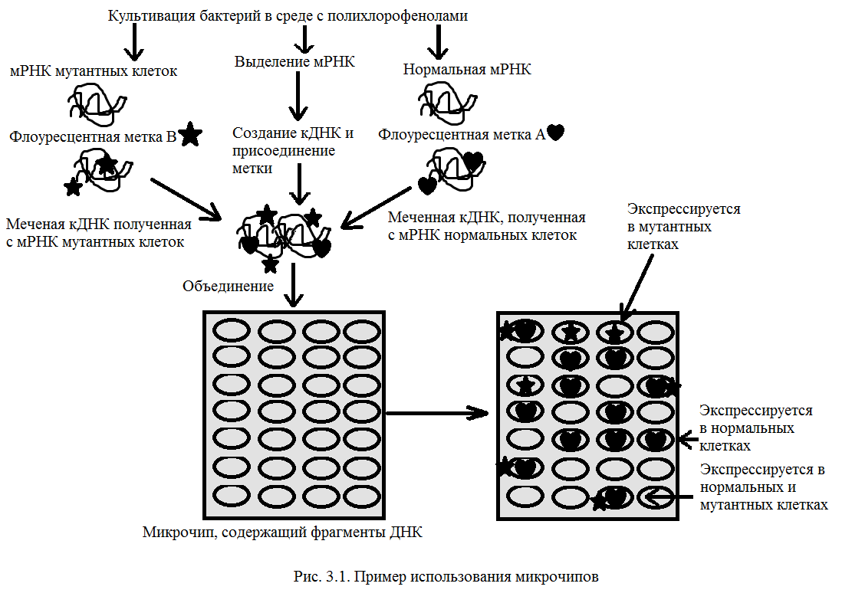
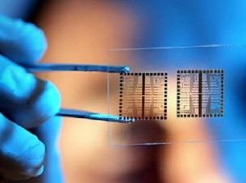
Практическое применение знаний расшифрованного генома человека
Одна из коммерческих возможностей применения, полученных данных – это разработка и продажа микрочипов. Микрочипы – большие матрицы для генных фрагментов. Микрочипы являются основой при определении генов, экспрессируемых в данных клетках. Их используют, например, для определения различий между нормальным и аномальным функционированием клеток

Slide 22
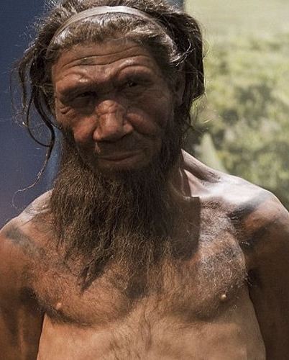
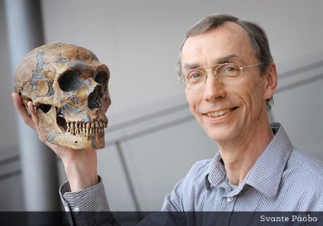
Сванте Паабо и его сотрудники разработали методику выделения ДНК из древних образцов, используя которую они в 2009 году впервые расшифровали геном неандертальца. Чуть позже они же провели более детальный анализ ДНК Homo neanderthalensis и «денисовцев»

Slide 23
Список литературных источников:
Марк Хендерсон «Генетика: 50 идей, о которых нужно знать»
Шарон Уолкер "Биотехнология без тайн"
https://elementy.ru/nauchno-populyarnaya_biblioteka/431280/Proekt_Genom_cheloveka_desyat_let_spustya
https://biomolecula.ru/articles/metody-v-kartinkakh-cekvenirovanie-nukleinovykh-kislot
http://enc.sci-lib.com/article0001457.html
http://kot.sh/statya/3785/sekveniruy-menya-polnostyu

